Slide 1
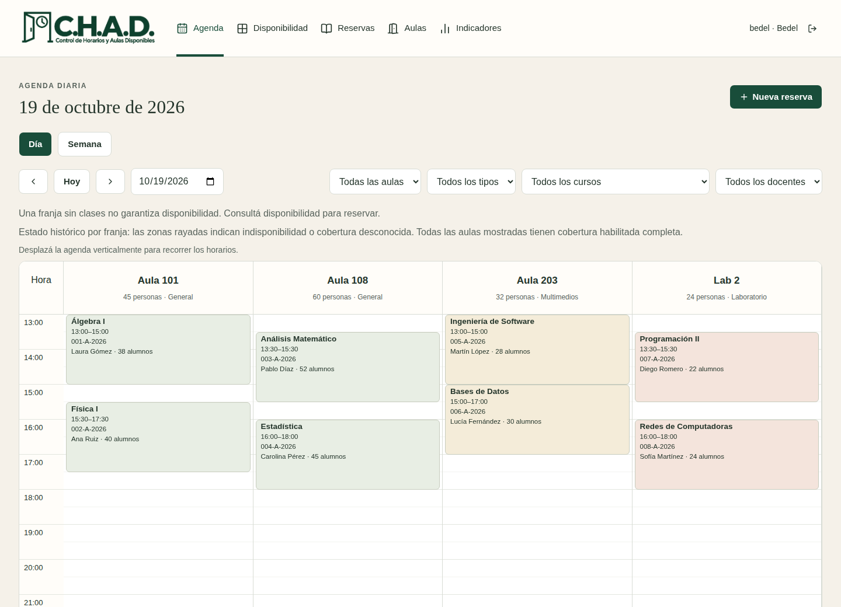
Sistema C.H.A.D.
Control de Horarios
y Aulas Disponibles
Gabriel J Canavesio
Exequiel Sandria
Santiago Sanchez

